Slide 1
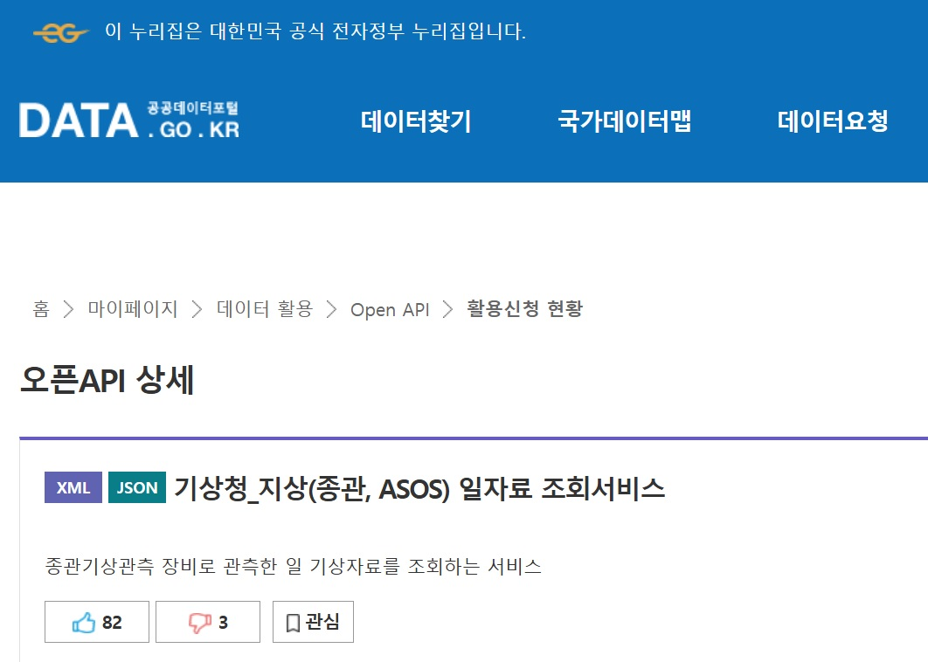
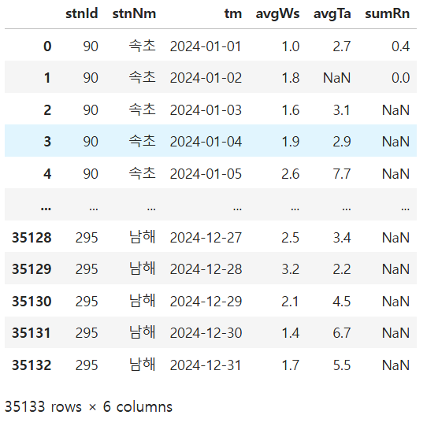
기상데이터 크롤링
크롤링 대상 (공공데이터 포털 오픈API)
크롤링 결과
출처 :https://www.data.go.kr/tcs/dss/selectApiDataDetailView.do?publicDataPk=15059093
Notes:
https://www.data.go.kr/tcs/dss/selectApiDataDetailView.do?publicDataPk=15059093

